Slide 1
Дружына ДУА «Жыліхаўскі вучэбна-педагагічны комплекс дзіцячы сад-сярэдняя школа»
«Сімвал памяці»
Жыліхава, 2020

Slide 2
Мемарыяльная дошка
Актывісты міжнароднага патрыятычнага руху «Марское братэрства – непарушнае» знайшлі астанкі беларусаў – лётчыкаў марской авіяцыі, якія загінулі ў гады Вялікай Айчыннай у баях за Чарнаморскае ўзбярэжжа ў раёне горада Новарасійска. У іх ліку – ураджэнец вёскі Жыліхава Капыльскага раёна Міхалковіч Мікалай Піліпавіч. У маі 2014 года ў в. Жыліхава
адбылося ўрачыстае пахаванне
капсулы з зямлёй з месца гібелі
героя-земляка Міхалковіча Мікалая,
што быў у ліку прапаўшых без
вестак доўгія гады.
На будынку ДУА “Жыліхаўскі
ВПК дз/с-СШ” усталявана
мемарыяльная дошка.

Slide 3
Пахаванне капсулы з зямлёй з месца гібелі Міхалковіча Мікалая

Slide 4
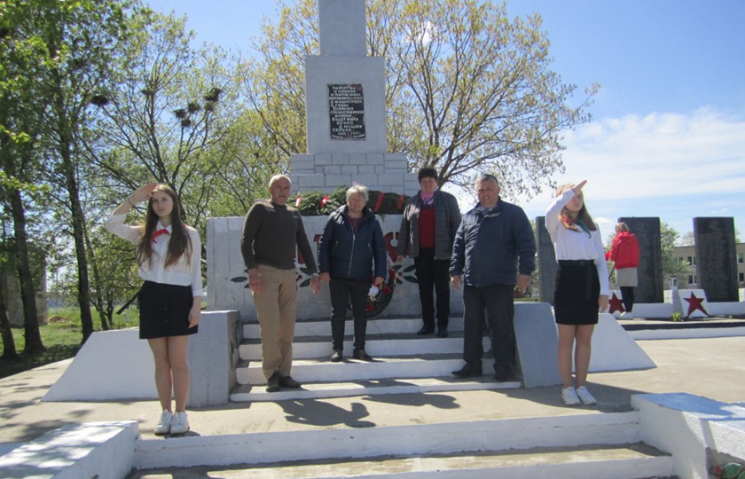
Помнік землякам. У цэнтры вёскі Жыліхава.
На ўшанаванне памяці 101 земляка, якія загінулі ў Вялікую Айчынную вайну.
У 1970 г. устаноўлены абеліск.

Slide 5
Брацкая магіла савецкіх воінаў. В. Выгода. На могілках.
Пахаваны 13 воінаў,
якія загінулі ў 1944 г. пры вызваленні раёна ад нямецка-фашысцкіх акупантаў. У 1972 г. на магіле ўстаноўлены помнік.

Slide 6
Брацкая магіла савецкіх воінаў. У цэнтры в. Гулевічы.
Пахаваны 10 воінаў, якія загінулі ў 1944 г. пры вызваленні раёна ад нямецка-фашысцкіх акупантаў. У 1972 г. на магіле ўстаноўлены помнік.

